Slide 1
Министерство образования и науки Российской Федерации Федеральное государственное бюджетное образовательное учреждение высшего образования «Воронежский государственный лесотехнический университет имени Г.Ф. Морозова»
РАЗДАТОЧНЫЙ МАТЕРИАЛ ВЫПУСКНОЙ КВАЛИФИКАЦИОННОЙ РАБОТЫ
На тему:
«Разработка распределенной информационной системы, поддерживающей автоматизированный анализ данных»
Выполнил:
студент группы ИС2-211-ОБ
Злобин Е. А.
Руководитель:
к.т.н., доцент
Кравченко А. С.
Воронеж 2025

Slide 2
Плакат 1
Актуальность выполненной задачи
Актуальность выбранной темы обусловлена тем, что стремительное развитие электронной коммерции и возросшие требования к интеграции оплаты, логистики и аналитики вызывают острую потребность в отечественных маркетплейсах с оптимизационными модулями, обеспечивающими стабильность, масштабируемость и персонализированный сервис.

Slide 3
Плакат 2
Поставновка цели и задач
Целью данной выпускной квалификационной работы
является разрабо­тка маркетплейса с модулем аналитики продаж и модулем оптимизации производства на основе Симплекс-метода.
Задачи:
Оценить преимущества и недостатки существующих программ;
На основе сравнения аналогов принять решение о том, что необходимо улучшить;
Реализовать программный продукт с выбранным функционалом.

Slide 4
Плакат 3
Анализ маркетплейсов
Критерий | Маркетплейс
 | Wildberries | Ozon
Наличие системы рекомендаций | Да | Да
Открытый исходный код | Нет | Нет
Высокие требования к оформлению товара | Да | Да
Комиссия | От 5% до 20% | От 5% до 15%
Наличие встроенного метода оптимизации производства для расчета оптимального плана производства изделий | Нет | Нет

Slide 5
Анализ маркетплейсов
Плакат 4
Критерий | Маркетплейс
 | Wildberries | Ozon
Наличие возможности посмотреть отчет по покупкам по дням с информацией о потраченной сумме за конкретный день и на конкретный товар | Нет | Нет
Наличие возможности выгрузить отчет по своим покупкам в Excel файл | Нет | Нет

Slide 6
Плакат 5
Результаты анализа
На основе проведенного сравнительного анализа можно сделать вывод о том, что необходимо разработать собственный маркетплейс. Это позволит:
Продавать собственные товары без комиссии;
Просматривать и выгружать в Excel файл отчет по продажам за конкретный период, по конкретному товару, по конкретному продавцу и покупателю;
Использовать любое оформление товара;
Использовать алгоритм оптимизации производства непосредственно в самом маркетплейсе для определения оптимального плана производства товаров.

Slide 7
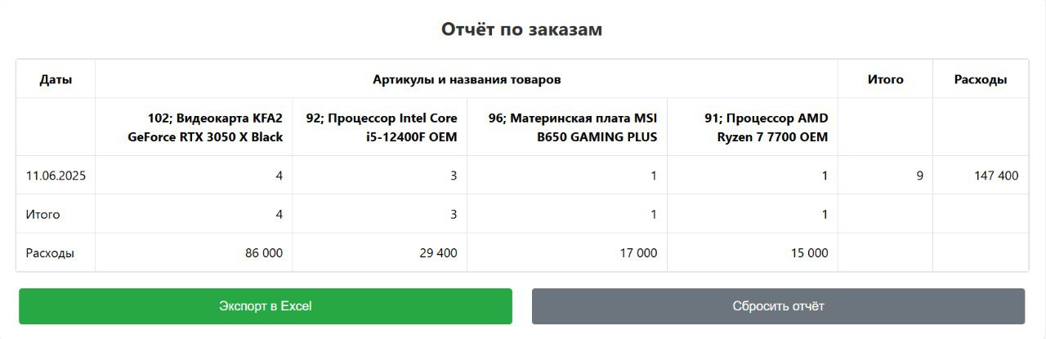
Плакат 6
Пример отчета

Slide 8
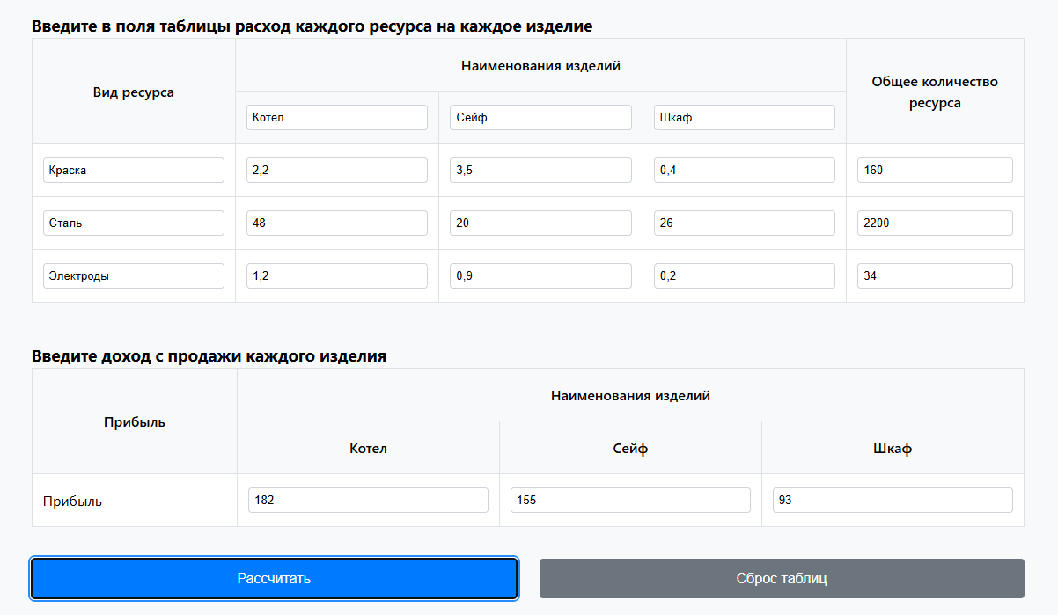
Исходные данные для расчета Симплекс-методом
Плакат 7

Slide 9
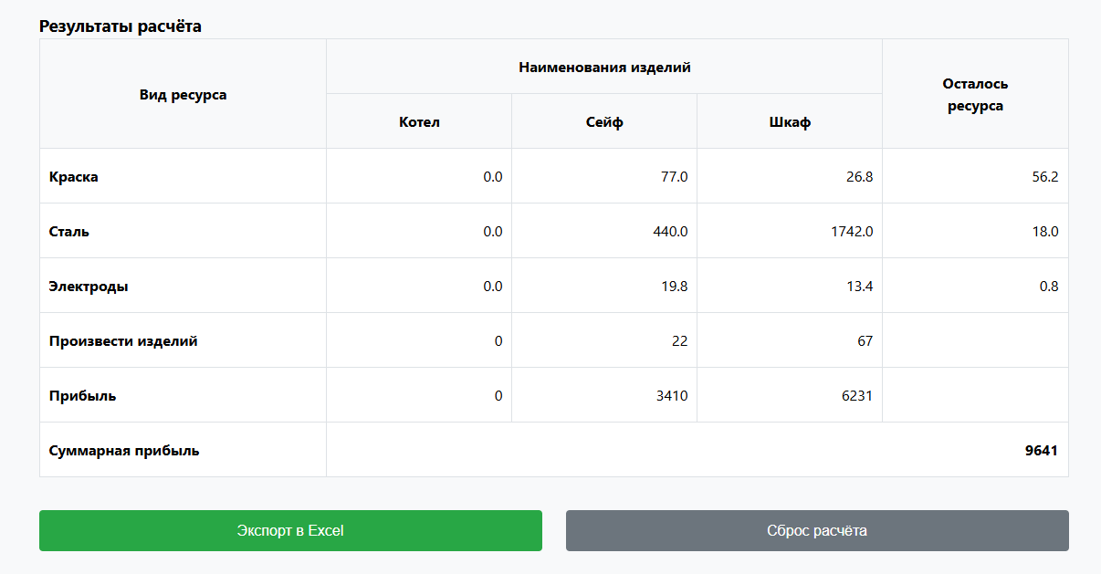
Плакат 8
Результаты расчета Симплекс-методом

Slide 10
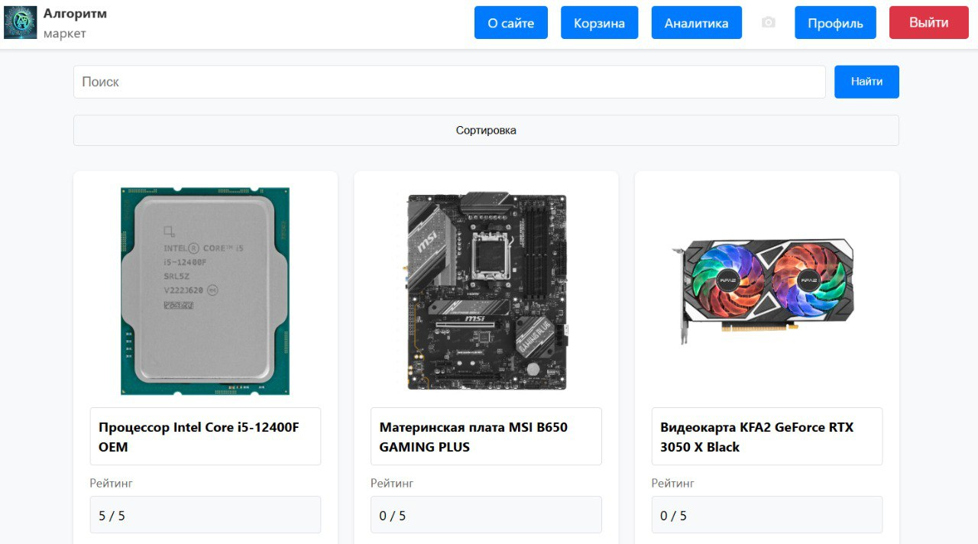
Плакат 9
Рекомендации конкретного покупателя до поиска
процессора AMD

Slide 11
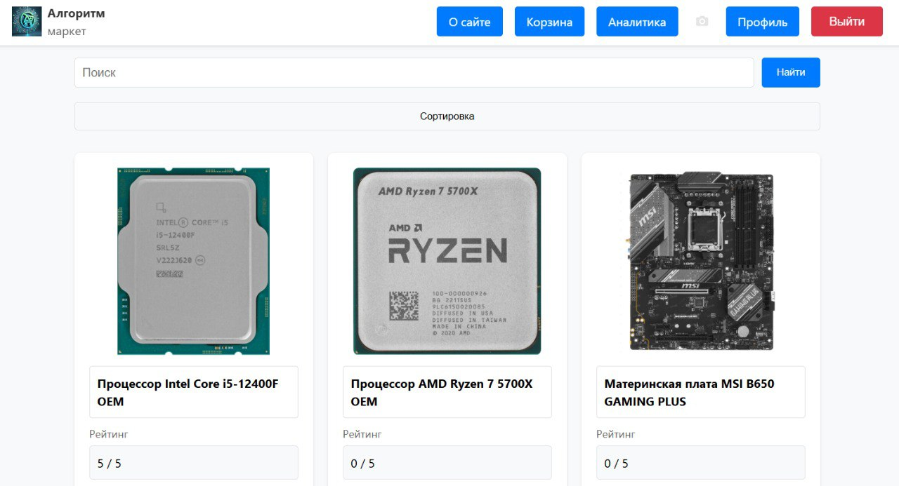
Плакат 10
Рекомендации конкретного покупателя после поиска
процессора AMD

Slide 12
Заключение
Плакат 11
Провел анализ существующих маркетплейсов;
На основе анализа составил план по разработке маркетплейса с новым функционалом;
Разработал сайт маркетплейса с возможностью получения отчетов и методом оптимизации производства.

Slide 13
Спасибо за внимание

